Slide 1
Сказка для детей старшего дошкольного возраста с использованием бибота мышонка.
«Большое путешествие мышонка Пина»
МАДОУ детский сад №51г. Улан-Удэ
Подготовил: воспитатель Семенова С. К.

Slide 2
Цель: формирование нравственно-патриотических чувств у детей старшего дошкольного возраста посредством авторской сказки с использованием средств алгоритмики..

Slide 3
Задачи:
Образовательные: расширять знания о географическом положении, границе, государственных символах, животных-эндемиках России и Китая.
Обучать детей работе с биботами.
Развивающие: развивать умение составлять алгоритмы, умения составлять план и выбирать маршрут, внимание, память, мышление, умение работать в команде.
Воспитательные: продолжать воспитывать чувство патриотизма, гордости, любви к своей Родине, толерантное отношение к другим странам. Отзывчивость, дружелюбие, желание помогать другим

Slide 4
Материалы: Распечатанные картинки панды, тигра, малой панды, бурого медведя, Китайской стены, бамбукового леса, ромашкового поля, герба и флага России и Китая. Полоска голубой бумаги( река) и прямоугольник серой ( мост). Втулки от бумажных полотенец. Клей ПВА.
Оборудование: робот бибот мышка, игровое поле.
Предварительная работа: познакомить детей с географическим расположением России и Китая, их границе, городами Благовещенск и Хэйхэ, соединяющимися мостом через реку Амур; с животными эндемиками Китая ( панда, малая панда), гербом и флагом двух стран. Дать понятия о животных и растениях символах России (ромашка, бурый медведь)

Slide 5
Прекрасным летним утром мышонок Пин прогуливался по бамбуковому лесу. Вдруг вдалеке он услышал громкий плач. Мышонок поспешил на звук. Вдруг кому-то нужна его помощь. На бамбуковом дереве сидела большая панда и горько плакала.
- Здравствуй малыш. Мой сыночек заболел. У него очень болит горло и никакие лекарства не помогают.
- Доброе утро. Что случилось? Почему ты плачешь тетушка Панда?
-Что же делать? Как помочь малышу?
- Мой дед,что живет в далекой стране России, за великой Китайской Стеной, где живет наш дальний родственник бурый медведь есть лекарственный цветок , похожий на солнышко, только он может помочь. Но я не могу отправиться в такую дальнюю дорогу, мне не с кем оставить своего малыша.
-Я вам помогу , тетушка Панда, только я не знаю где находится Россия и как туда добраться.
-Я тоже не знаю. Но мой дед оставил нам карту, может она тебе поможет.

Slide 7
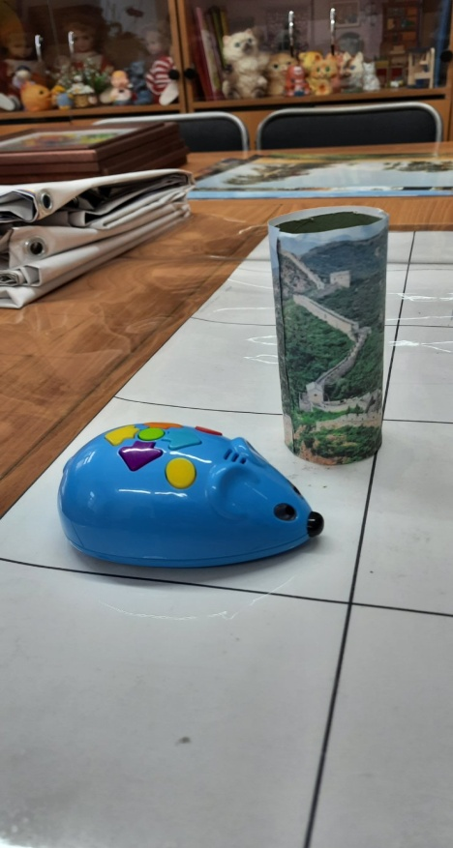
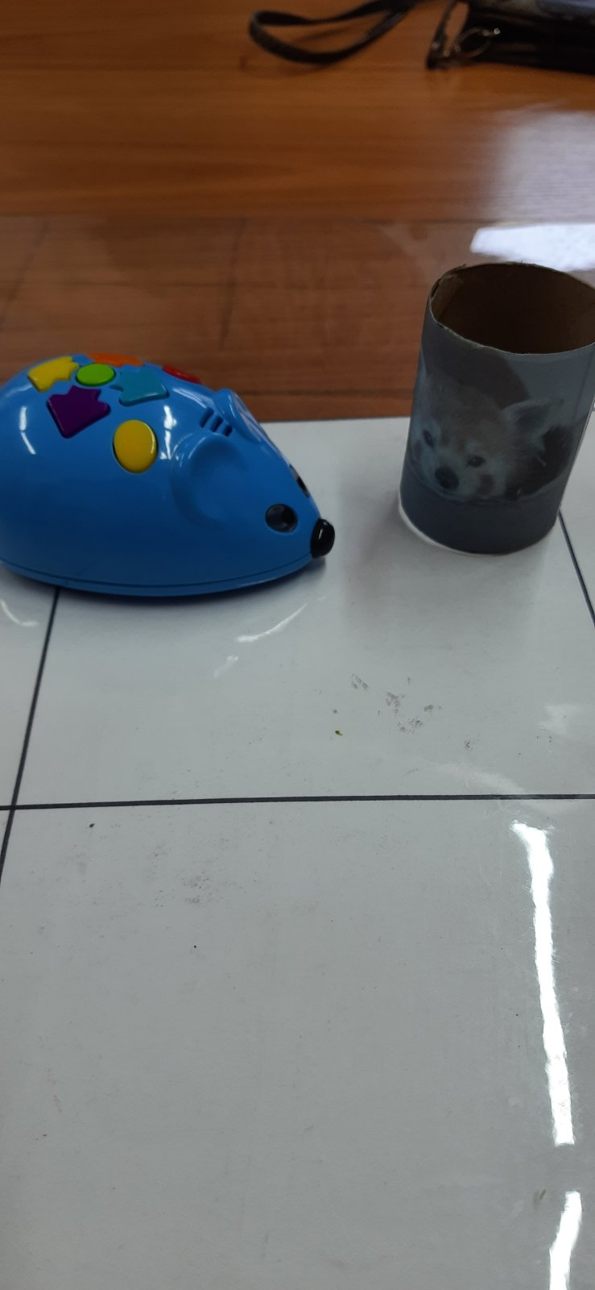
Мышонок взял карту и отправился в путь. Долго шел мышонок. Вдруг пошел дождь и карта размокла. Расстроился мышонок, но нужно двигаться дальше. Дошел он до Великой Китайской Стены, а куда идти дальше не знает. Сел мышонок на травку и задумался. Тут в кустах что – то зашуршало, и на тропинку выскочил незнакомый зверек.
- Здравствуй. Ты кто?
-Привет. Я Малая Панда. Ты чего такой задумчивый?
- Мне нужно добраться до России, а карта намокла и порвалась.
- Тебе нужно добраться до города Хэйхэ. Там есть мост, который проходит через реку Амур. Он соединяет Китай с Россией. Иди прямо и никуда не сворачивай.
- Спасибо тебе Малая Панда. Мне нужно спешить. До свидания.

Slide 8
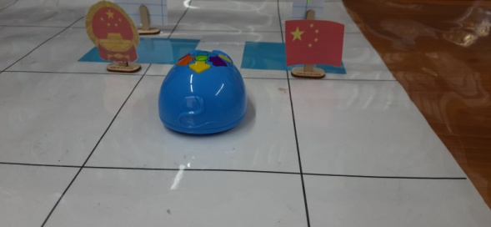
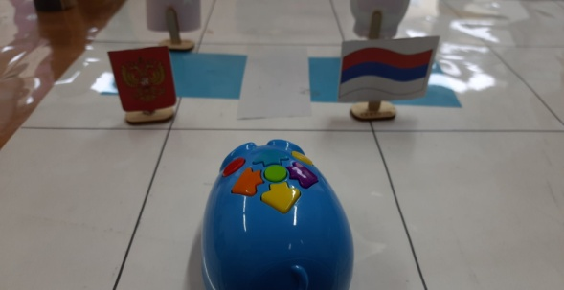
И мышонок отправился в путь. Долго ли коротко дошел он до города Хэйхэ и увидел длинный мост, перед мостом были изображены герб и флаг Китая. Значит, граница его страны закончилась. А на другой стороне моста виднелись очертания города. Это был город Благовещенск. Мышонок во весь дух припустил туда. Перебежав мост, Пин увидел герб и флаг другой страны. Он вспомнил, что это государственные символы России.

Slide 9
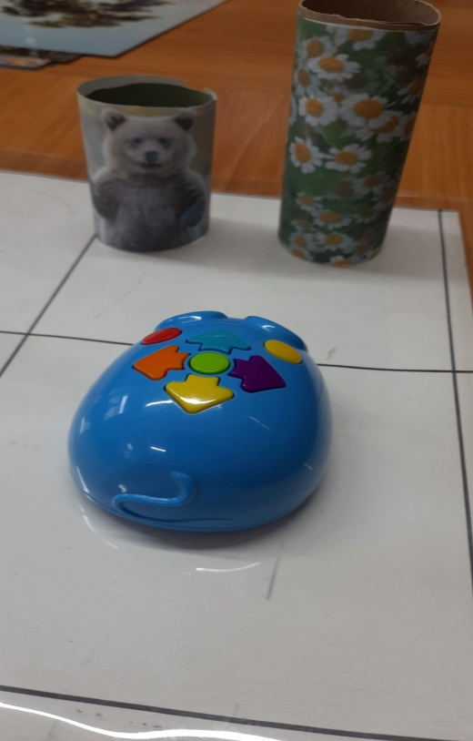
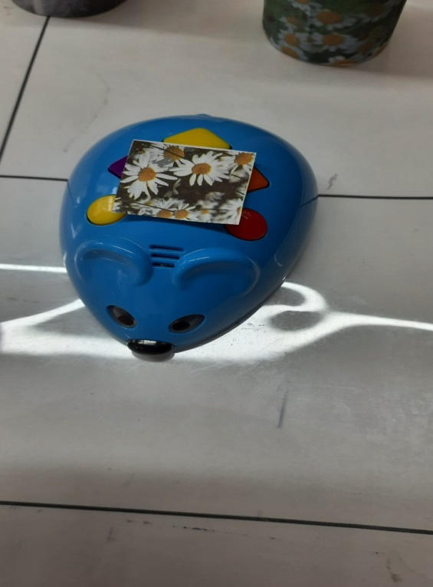
Куда же идти дальше? Где искать этот цветок? Тут к нему подошел Амурский Тигр.
Мышонок спросил у тигра как называется чудо-цветок и где его найти. Тигр рассказал что цветок называется « Ромашка», как с его помощью лечить горло и подробно рассказал как он выглядит и как его найти. Мышонок поблагодарил Тигра, он ведь был вежливый мышонок, и отправился искать ромашковую поляну. Он шел прямо, потом повернул направо и снова прямо и увидел целую поляну красивых нежных цветов. А на краю поляны стоял Бурый Медведь. Он помог мышонку собрать Ромашку и передал привет и баночку меда своим дальним родственникам. А еще он показал Пину короткий путь до города Хэйхэ.

Slide 10
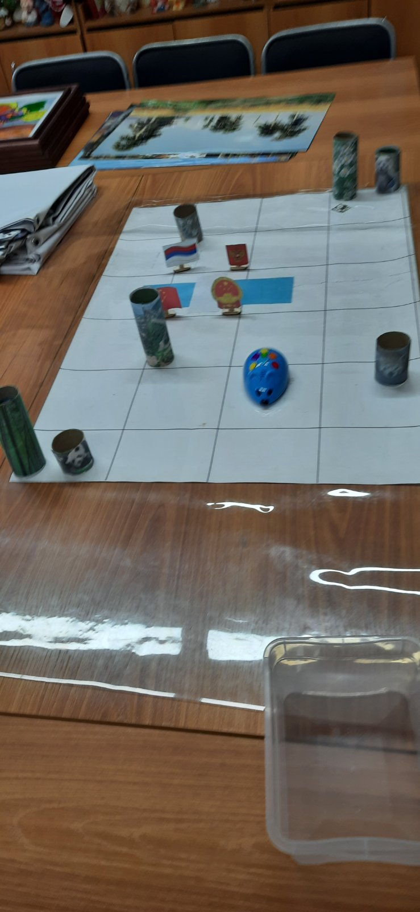
Мышонок очень быстро добрался домой. Он передал лекарство, гостинцы тетушке Панде. Показал как полоскать горло ромашкой. Малыш быстро пошел на поправку, а мышонок Пин еще долго вспоминал свое путешествие. Он составил подробную карту своего пути, чтобы другие жители могли посетить гостеприимную, интересную, загадочную страну Россию. Ведь он был очень умный, любознательный и добрый мышонок.

Slide 11
СПАСИБО ЗА ВНИМАНИЕ

